Slide 1




Université de Monastir
Institut Supérieur d’Informatique de Mahdia(ISIMa)
Conception et développement d’une application mobile sous la plateforme Android
Encadré par:
Elaboré par :
Mr. Omar cheikhrouhou
Mariem tekaya
&
Sabrine hajd Ammar
Date de soutenance : 03/05/2013

Slide 2

Sommaire
1
Contexte et problématique
2
Analyse et conception
3
4
5
Réalisation
Application T_Guide
Conclusion

Slide 3
Sommaire
1
Contexte et problématique
2
Analyse et conception
3
4
5
Réalisation
Application T_Guide
Conclusion

Slide 4

Contexte et problématique
Analyse et conception
Réalisation
Application
T_Guide
Conclusion
Stage :
Stage de PFE effectué au sein de la société SMART VISION
Etat de l’existant :
L’e-tourisme nécessite une connexion Internet fixe.
Manque de guide pour les endroits de loisir.
Difficulté de connaitre la position actuelle de l’utilisateur sur une cartographie d’une ville.

Slide 5
Contexte et problématique
Analyse et conception
Réalisation
Application
T_Guide
Conclusion
Objectifs :
Utiliser plusieurs outils de localisation par GPS,
Développement sous la plateforme Android.
Répondre aux besoins des utilisateurs de pouvoir se localiser dans un endroit.
Déterminer les lieux de services et de loisirs les plus proches.

Slide 6
Sommaire
1
Contexte et problématique
2
Analyse et conception
3
4
5
Réalisation
Application T_Guide
Conclusion

Slide 7
Contexte et problématique
Analyse et conception
Réalisation
Application
T_Guide
Conclusion
Langage de conception orienté objet : Unified Modeling Language (UML)
UML définie un ensemble de diagrammes.
Diagramme réalisés :
Cas d’utilisations,
Diagramme de séquences,
Diagramme de classes.

Slide 8

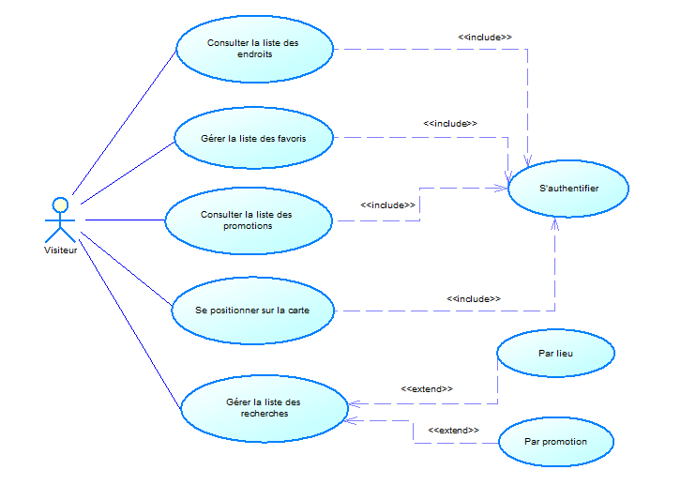
Contexte et problématique
Analyse et conception
Réalisation
Application
T_Guide
Conclusion
Cas d’utilisation relatif au visiteur

Slide 9
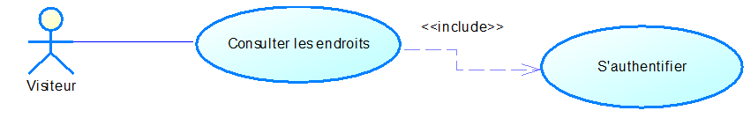
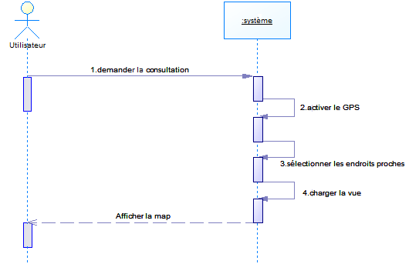
Contexte et problématique
Analyse et conception
Réalisation
Application
T_Guide
Conclusion
Cas d’utilisation particulier « Consulter les endroits »
Scénario du cas d’utilisation « consulter des endroits »

Slide 10
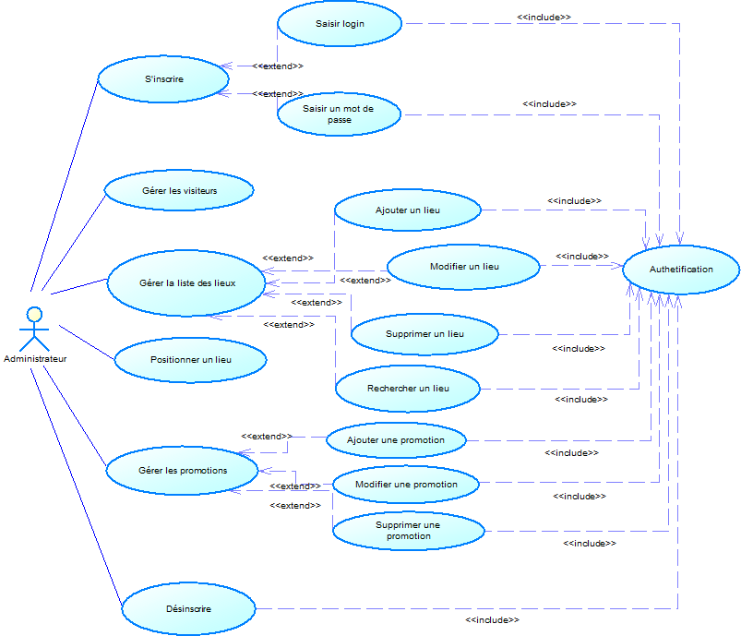
Contexte et problématique
Analyse et conception
Réalisation
Application
T_Guide
Conclusion
Cas d’utilisation relatif à l’administrateur

Slide 11
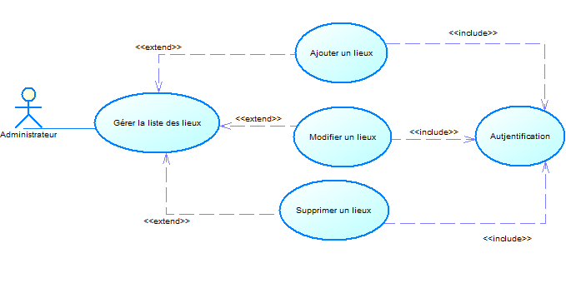
Contexte et problématique
Analyse et conception
Réalisation
Application T_Guide
Conclusion
Scénario de cas d’utilisation« Gérer la liste des endroits »
Notes:
Le css joomla crée une base de donnée automatiquement au cours de création des articles.

Slide 12
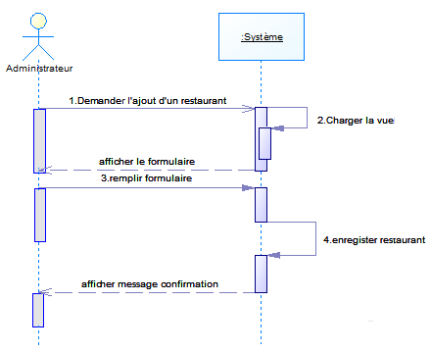
Contexte et problématique
Analyse et conception
Réalisation
Application T_Guide
Conclusion
Administrateur : Diagramme de Scénario
Exemple : « Scénario : Ajouter un lieu »

Slide 13
Contexte et problématique
Analyse et conception
Réalisation
Application T_Guide
Conclusion
Diagramme de classe

Slide 14
Sommaire
1
Contexte et problématique
2
Analyse et conception
3
4
5
Réalisation
Application T_Guide
Conclusion

Slide 15
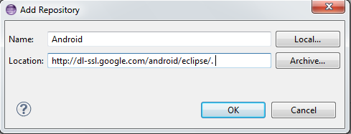
Contexte et problématique
Analyse et conception
Réalisation
Résultats
Conclusion
Environnement de développement
Eclipse Version 4.2.2 (Juno)
Le compilateur Java (JDK7)
Android Software Development Kit (SDK)
Intégration du plugin ADT

Slide 16
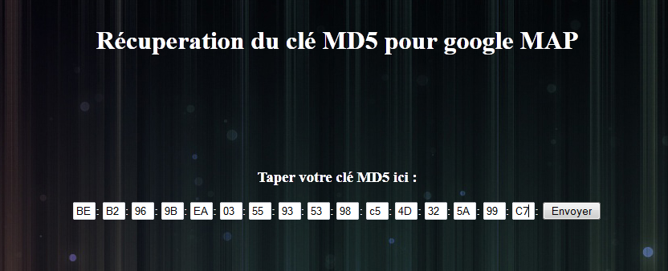
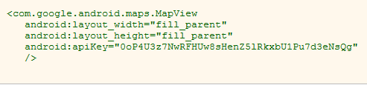
Contexte et problématique
Analyse et conception
Réalisation
Application T_Guide
Conclusion
Intégration de Google Map
Pour intégrer Google Map dans une application Android, on a besoin :
MD5
Key Api

Slide 17
Contexte et problématique
Analyse et conception
Réalisation
Application T_Guide
Conclusion
Composant de l’application
Fichier Java :
C’est la classe java pour une application Android.
Fichier XML :
C’est une fichier qui décrit le layout (graphique) d’une interface Android.
Script PHP :
Les fichiers PHP qui permettent la connectivité entre Android et la base de donnée.
Base donnée :
La base est de type MySQL.

Slide 18
Contexte et problématique
Analyse et conception
Réalisation
Application T_Guide
Conclusion
Le script PHP et la base sont hebergés sur un serveur distant.
URL : mariemsabrinetguide.p.ht.
Hôte : mysql.hostinger.fr.
Root : u383403656_root.

Slide 19
Sommaire
1
Contexte et problématique
2
Analyse et conception
3
4
5
Réalisation
Application T_Guide
Conclusion

Slide 20

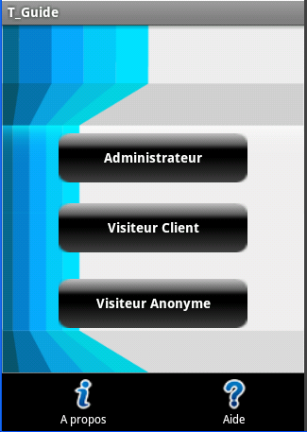
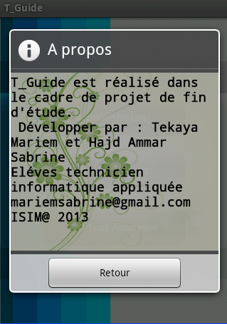
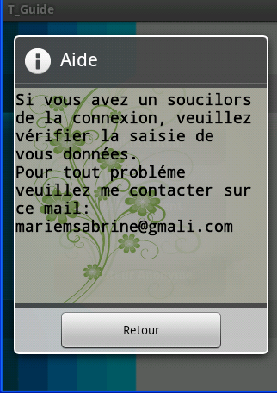
Contexte et problématique
Analyse et conception
Réalisation
Application
T_Guide
Conclusion
Démonstration de l’application via interfaces
Interfaces Démarrage
Interface
Logo
Interface
d’accueil
Rubrique
A propos
Rubrique
Aide

Slide 21
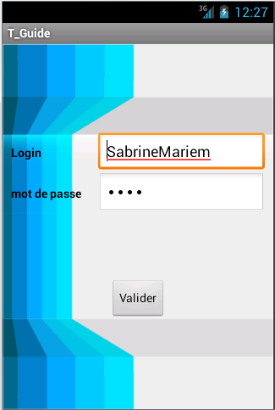
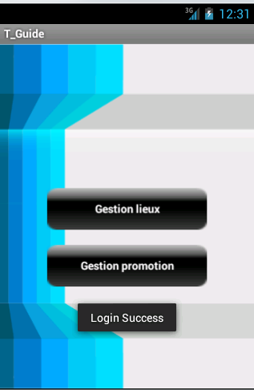
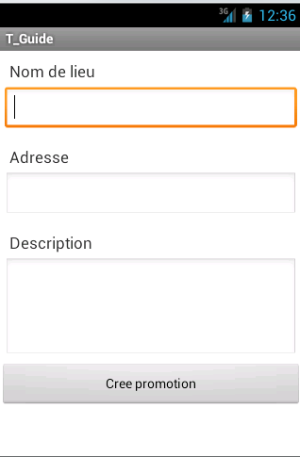

Contexte et problématique
Analyse et conception
Réalisation
Application T_Guide
Conclusion
Coté Administrateur
Interface
Authentification
Interface
Menu gestion
Interface Ajout
une promotion
Interface
gestion promotion

Slide 22
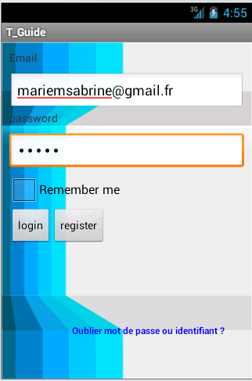
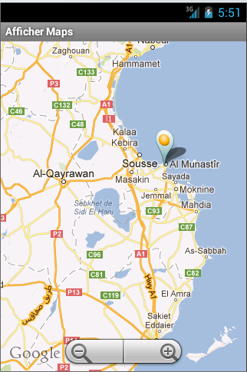
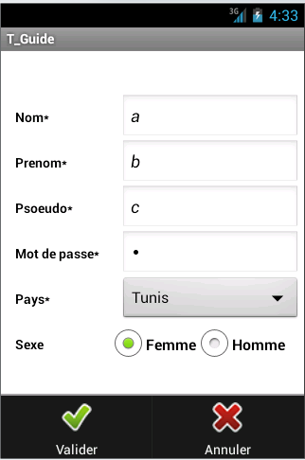
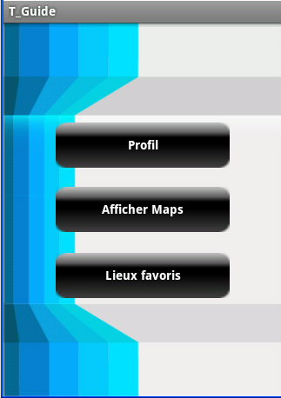
Contexte et problématique
Analyse et conception
Réalisation
Application
T_Guide
Conclusion
Coté Visiteur
Interface
d’authentification
Interface
Google Map
Interface
d’inscription
Interface
de choix

Slide 23
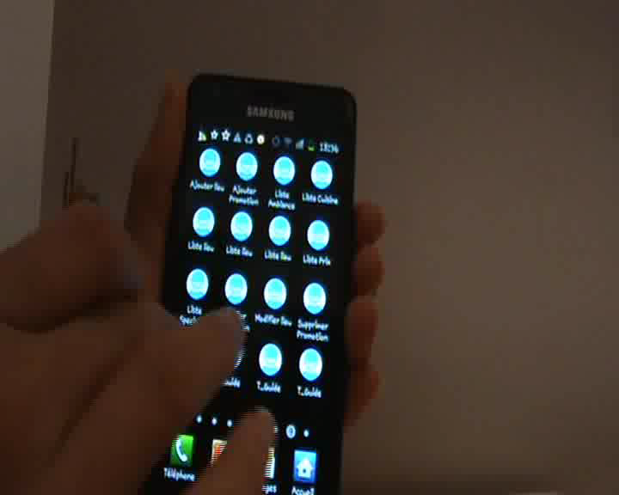
Contexte et problématique
Analyse et conception
Réalisation
Application
T_Guide
Conclusion

Slide 24
Sommaire
1
Contexte et problématique
2
Analyse et conception
3
4
5
Réalisation
Application T_Guide
Conclusion

Slide 25
Contexte et problématique
Analyse et conception
Réalisation
Application
T_Guide
Conclusion
Nous avons conçu et réaliser une application d’un guide touristique permettant:
Localisation de la position de l’utilisateur,
Affichage des lieux les plus proches telque cafeteria, restaurants, etc.….
Avoir un compte utilisateur permettant l’accès au profil.
Comme améliorations proposés:
Possibilité de faire une réservation en ligne,
Enrichissement de la base de données par mémorisation des types des endroits par des sigles.

Slide 26

Merci pour votre attention
Questions…???

